Slide 1
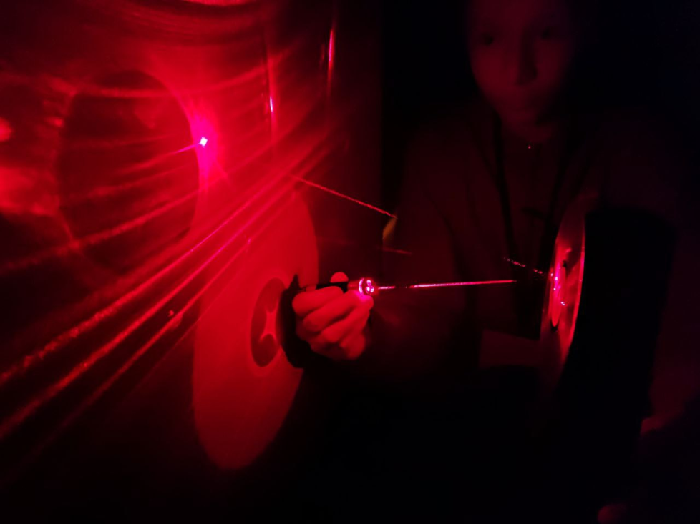
Оптичні дослідження юного науковця
Роботу виконав:
Олексенко Даніїл Олегович,
учень 7-А класу
Конотопського ліцею №10
Конотопської міської ради
Сумської області
Науковий керівник:
Олексенко Тетяна Миколаївна,
педагог-організатор
Конотопського ліцею №10
Конотопської міської ради
Сумської області

Slide 2
Мета роботи:
виконати оптичний дослід-фокус з використанням СD-диску та лазерної указки.

Slide 3
Завдання:
проаналізувати наукову літературу з даної теми;
показати поведінку лазерного променя у даному досліді;
пояснити чому ми отримали таке зображення.

Slide 4
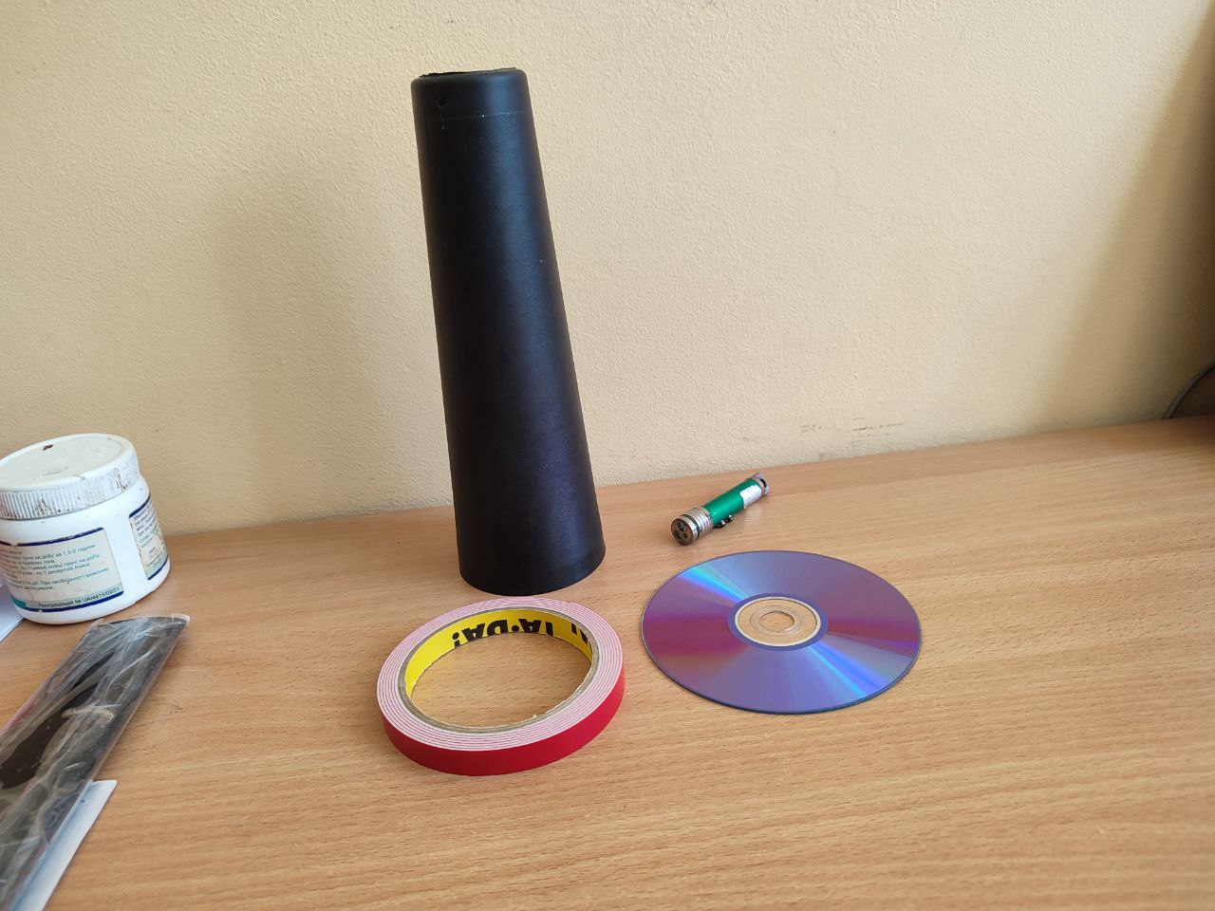
Матеріали та обладнання:
СD-диск, лазерна указка з променем червоного кольору, підставка-конус для кріплення компакт-диску, двосторонній скотч.

Slide 5
Хід роботи:
1. На підставці-конусі за допомогою двостороннього скотчу закріплюємо СD-диск .

Slide 6
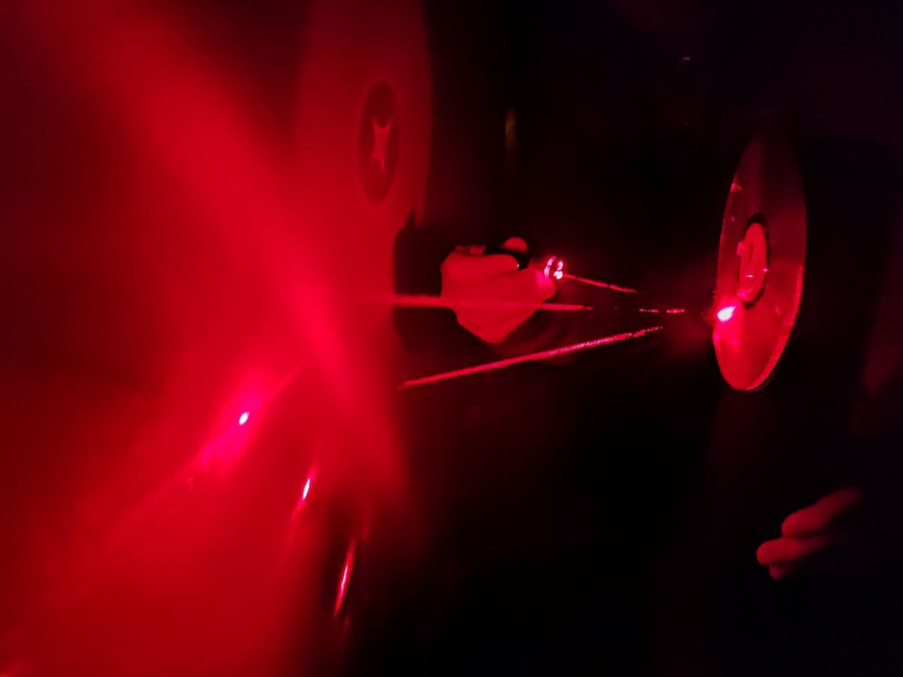
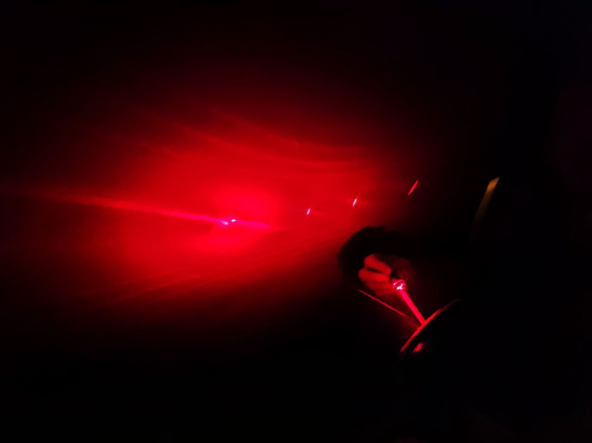
У кімнаті біля стіни ставимо підставку з закріпленим на ній диском.
Вимикаємо світло.
4. Навпроти закріпленого CD-диску вмикаємо лазерну указку та направляємо промінь на диск і отримуємо зображення.

Slide 7
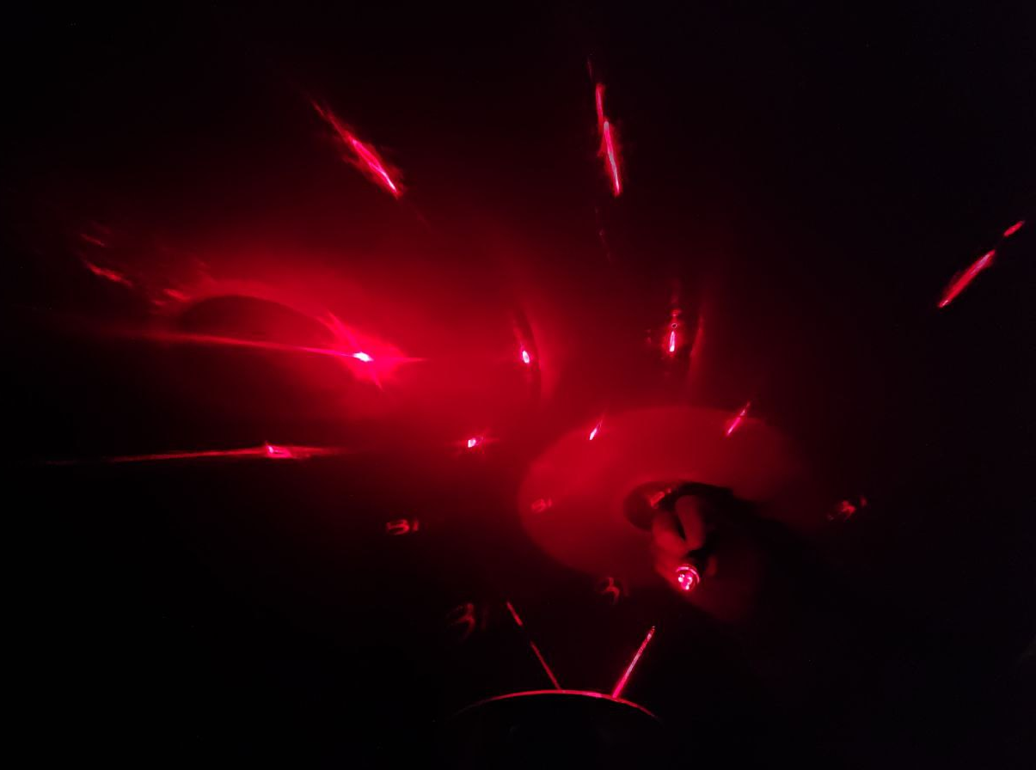
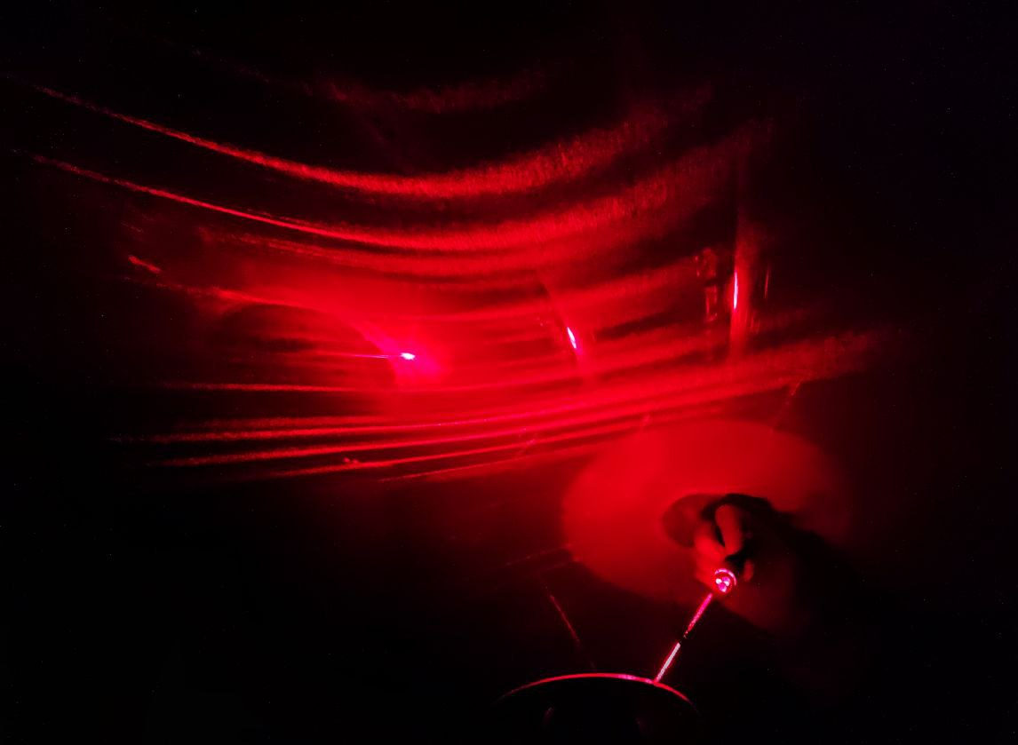

Slide 8
Результат досліду:
Коли лазерна указка падає на поверхню CD-диска, відбувається явище, відоме як дифракція. CD-диск має мікроскопічні ямки, які представляють собою дані, записані на диск. Коли лазерний промінь падає на ці ямки, він відбивається в різних напрямках залежно від глибини і розташування ямок.
При цьому на екрані може утворитися своєрідне коло або система колінчастих смуг. Це через те, що лазерне випромінювання, відбиваючись від різних ямок, інтерферує між собою, утворюючи на екрані інтерференційні смуги або максимуми та мінімуми інтенсивності світла. Вони утворюються завдяки дифракції світла на мікроструктурах диска.

Slide 9
Висновок:
Таким чином, зображення на екрані виникає внаслідок інтерференції лазерного світла, що відбивається від мікроструктур CD-диска.

Slide 10
Використана література:
1. Бар’яхтар В.Г., Довгий С.О./Фізика: підручник для 11 класу закладів загальної середньої освіти. Харків: видавництво «Ранок», 2019.- 272 с.
2. Бар’яхтар В.Г., Довгий С.О./Фізика: підручник для 9 класу закладів загальної середньої освіти. Харків: видавництво «Ранок», 2017.- 272 с.

Slide 11
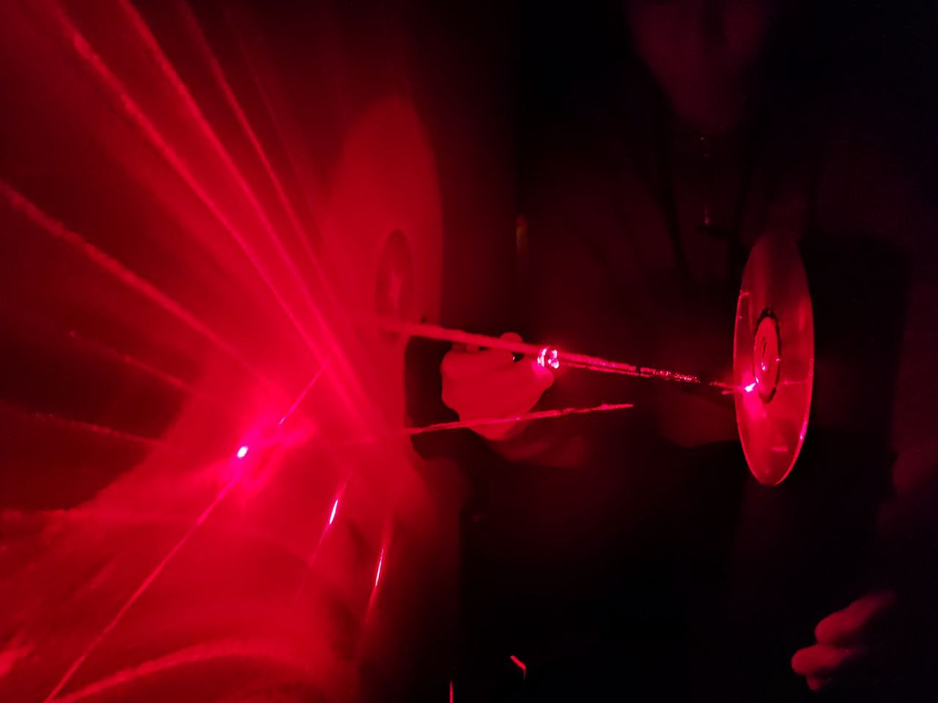
ДЯКУЮ ЗА УВАГУ!

